Slide 1
KÖZÉP EURÓPA ÉS MAGYARORSZÁG HELYZETE ÉS NÉHÁNY STRATÉGIAI FELADATA A PÁNEURÓPAI PIKNIK UTÁN 30 ÉVVEL
KOVÁCS ÁRPÁD EGYETEMI TANÁR
SZEGEDI TUDOMÁNYEGYETEM
KÖLTSÉGVETÉSI TANÁCS
MAGYAR VILÁGTALÁLKOZÓ
2019. május 16.

Slide 2
Hullámhegyek, hullámvölgyek a magyar államadósság-ráta, valamint gazdasági növekedés kormányzati ciklusok szerinti alakulásában. Munkanélküliség a 2010-es évekig, mára munkaerőhiány A kormányzás, a GDP arányos államadósság, a GDP változása az előző évhez képest, valamint a munkanélküliség alakulása
Rendszerválto-zási sokk
Költségvetési kiigazítás és felzárkózás
Kisebb fiskális lazítás
Nagymér-tékű fiskális lazítás és sikertelen korrekciós kísérletek
A pénzügyi válság hatásainak eredménytelen kezelése
Fiskális
stabilizáció
Helyre-állítás
Önmozgó adósság-spirál, majd csődközeli helyzet
Nyugdíjvagyon
összhatásában semleges értékesítése
Adósság-arány
javulás több mint
1000 Mrd-nyi vagyon visszavásárlása mellett!
Adósság-arány javulás priva-tizációs forrás bevonása nélkül!
Adósság-arány romlás mintegy
600 Mrd-nyi vagyon értékesítése ellenére!
Adósság-arány
javulás mintegy
1000 Mrd nemzeti vagyon
értékestése árán!
59,3 %-os többség
72 %-os többség
54 %-os többség
51 %-os többség
53 %-os többség
Teljes foglalkoztatás
67–66-67 % többség
68 %-os többség
Jelentős munkanélküliség
Jelentős munkanélküliség
Munkaerő hiány
Forrás: Eurostat, ÁKK, * Konvergencia Program, saját szerkesztés
Notes:
2002 és 2010 között a gazdasági növekedési eredmények a nagymértékű külső forrásbevonásnak tulajdoníthatók.
A külső tényezők között jelentős helyet foglalnak el a külső finanszírozási feltételek.
Ezekre a kormányzati ráhatás csak részleges, mint a forint leértékelődése, ahol közel kétezer milliárdos az utóbbi években a finanszírozási veszteség, a csődkockázati felár, kamatok stb. Ugyanakkor nyilvánvaló, hogy erős kapcsolat van, s közvetlen a kormányzat felelőssége a teljesíthetetlen lakossági várakozások gerjesztése és kényszerű teljesítése által növekvő államadósság kérdésében. Nyilvánvaló kapcsolat van a lakossági-vállalkozói várakozások, az aktuális kormány támogatottsága adta mozgástér és az adósságnövekedés, a kormányzás küldetésfelfogása között: működnie kell a stabilitás és növekedés felelősség kettősének.
Ami 2015-re tartozik:
A jelentős, egyébként más szempontból igen pozitív forintkibocsátás mellett további két tényező van a jelentős első félévi adósság-arány növekedésben, amit az év végére le kell a mérőnapig dolgoznunk. Az egyik, hogy év vége óta nagyot erősödött az euró ellenében az USA-dollár. Ez az ÁKK EURUSD swap-jain keresztül a növeli az államadósságot, az első félévben konkrétan 390 milliárd forint értékben nőtt emiatt az államadósság.
A másik tényező egy új dolog. A Budapest Bank megvásárlása a statisztikában teljes egészében államadósságot növelő tétel lett. Ez 195 milliárd forint, ami a GDP 0,6%-a, de ennyivel nőtt a magyar állam kezében lévő vagyon is
Az ÁKK eddig azt jelentette be, hogy az adósságnövekedés ellensúlyozására 1,2 milliárd euró értékben visszavesz jövőre és azután lejáró adósságelemeket.
Ez azonban nem zárható ki, hogy kevés lesz, nem zárható ki, hogy efelett még további 400 milliárd forint értékben kellene valamit csinálni.
Az erősebb forint vagy a gyengébb dollár meg tudna oldani ebből a 400 milliárd forintból valamennyit, de ez bizonytalan és a külső körülményektől függ.
Az első félévi eredmények alapján nyilván, hogy még dolgozniuk kell ahhoz, hogy csökkenjen az államadósság az év végén. Nem lesz könnyű, de ma még megoldható.

Slide 3
Pénzügyi stabilitás nélkül nincs értelme versenyképességről beszélni, most jött el az ideje, hogy az extenzív növekedésről a hatékonyság alapúra térjünk át
A GDP-arányos államadósság alakulása az EU-hoz 2000 után csatlakozott országokban 1990-2020 között
A bolgár adósságfolyamatokban 1990 után a gazdasági
sokkterápia, valutareform játszottak szerepet.
A rendszerváltás után, 1991-től a lengyel adósság kétharmadát hitelező
nyugati kormányok elengedték a tartozás felét, a bankok meg követelésük 45 százalékát.
Sérülékenység csökkenése 2013-tól
* 2018-19-20-ra az Európai Bizottság 2019. tavaszi előrejelzése alapján
Forrás: Európai Bizottság, KT Titkársága szerkesztés

Slide 4
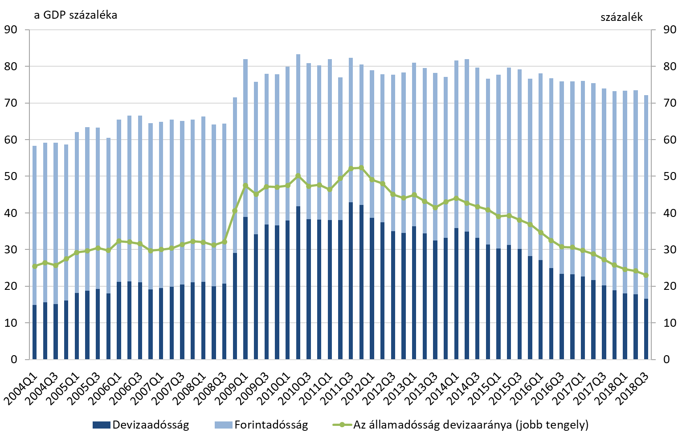
Az államadósság devizaaránya 23 százalék közelébe csökkent 2018 végére
A GDP-arányos államadósság és annak devizaadósság és forintadósság szerinti összetétele 2004-2018 között (negyedévente)
2018 végén a külföldiek az államadósság mintegy harmadát birtokolták
Forrás: ÁKK, MNB

Slide 5
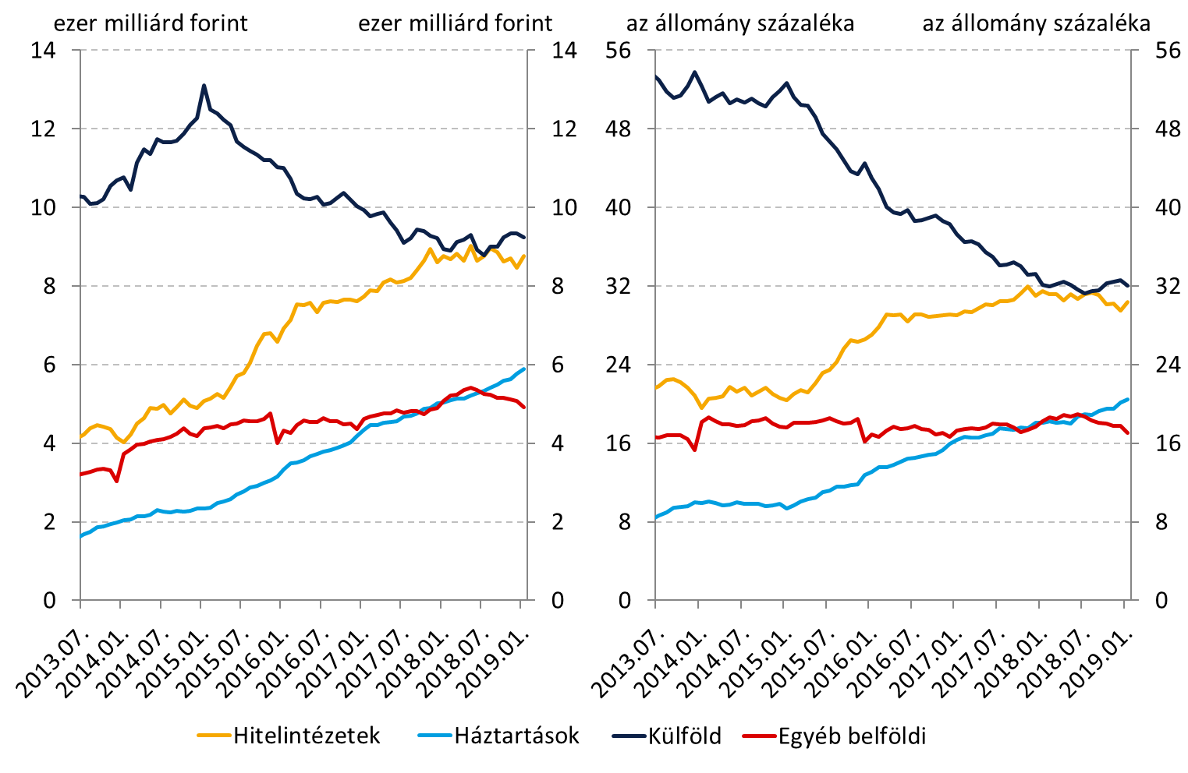
2019 elején Az állampapírok mintegy ötöde a háztartások tulajdonában van
Az állampapírok megoszlása az egyes jövedelemtulajdonosok között 2013-2019 között (félévente)
Forrás: MNB

Slide 6
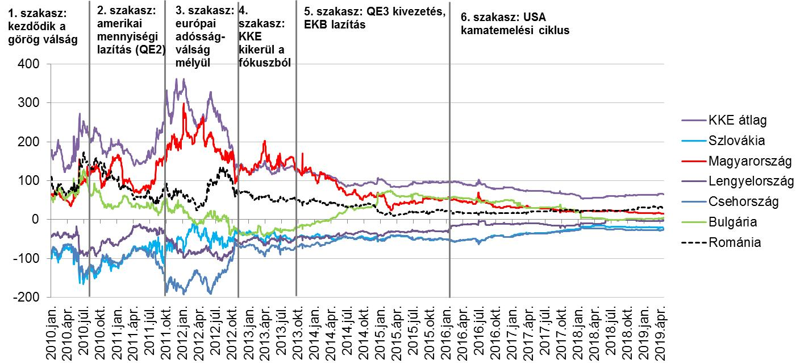
A strukturális tényezők mellett ország-specifikus események és a gazdaságpolitika is befolyásolja az egyes országok relatív megítélését
A CEE térség átlagos CDS-felára és az egyes országok relatív pozíciói (bázispont)
Forrás: Reuters, a CEE átlag a fenti országok átlaga, az egyes országok vonalai pedig a CEE átlagtól való eltérést ábrázolják

Slide 7
A GDP növekedésének üteme nálunk – szerencsére – gyorsabb mind az államadósságénál, mind az államháztartás együttes kiadásánál
Néhány jellemző adat: GDP, államadósság, a magyar államháztartás kiadási főösszege, adósságszolgálat, EU forrás
Milliárd forint
*2004 előtti uniós támogatások:
PHARE program:
tervezet: évi 100 millió ECU
1990-1998 között 800 millió euró
2000-2006 között 1,5 milliárd euró
SAPARD program:
2000-2006 között 38 millió euró
(éves szinten 10 mrd forint)
Forrás: KT Titkársága szerkesztés

Slide 8
Az EU-ból Magyarországra érkező nettósított támogatások GDP arányos mértéke a 2004. évi 0,2 százalékról évente fokozatosan emelkedve 2014-re több mint 5 százalék lett, azóta 3 százalék körül mozog
Magyarország uniós befizetései, az Unióból származó támogatásai, valamint nettó pozíciója 2004-2020 között (GDP százalékában)
Fentieken túlmenően az általunk beszedett, Uniót megillető illeték- és vámbevételek évente átlagosan a GDP 0,1 százalékát képviselik
Forrás: PM, KT Titkársága
*A Bizottság módszertana alapján a nettó pozíció számításakor a befizetések összege módosításra kerül egy korrekciós arányszámmal (adminisztrációs kiadások nélküli kifizetés az összes EU tagállamnak és a tagállamok által befizetett összes nemzeti hozzájárulás aránya), ezen felül a befizetésekben nem kerülnek figyelembevételre az ún. tradicionális saját források (TOR) címén az EU költségvetésébe befizetett összegek, mivel a közösségi politikákból eredően ezek tisztán uniós bevételeknek számítanak.

Slide 9
Ígéretes gazdaságunk további fejlődése az elkövetkező években. A Költségvetési Tanács szerint elsősorban a külső feltételek jelenthetnek kockázatot a növekedés fenntarthatóságára
Hazai makrogazdasági kilátások a 2019-2023-as (és 2018-2022-es) Konvergencia Program alapján
Változás %-ában | 2018 | 2019 | 2020 | 2021 | 2022 | 2023
GDP (előző évi áron) | 4,9 (4,3) | 4,0 (4,1) | 4,0 (4,0) | 4,1 (4,2) | 4,2 (4,1) | 4,0
A növekedés összetevői (előző évi áron)
Háztartások fogyasztási kiadása | 5,4 (5,2) | 4,6 (4,8) | 4,7 | 4,6 | 4,5 | 4,5
Közösségi fogyasztási kiadás* | -0,5 (1,4) | 1,1 (0,7) | 1,8 (0,5) | 1,0 (0,4) | 1,1 (0,4) | 0,6
Bruttó állóeszköz-felhalmozás | 16,5 (12,8) | 10,3 (7,5) | 3,8 | 3,5 (5,7) | 4,6 (5,1) | 3,1
Készletváltozás (a GDP %-ában) | 0,2 (0,0) | 0,0 | 0,3 (0,0) | 0,0 | 0,0 | 0,0
Termékek és szolgáltatások exportja | 4,7 (7,2) | 5,1 (6,9) | 5,2 (6,7) | 6,0 (7,3) | 6,3 (7,1) | 6,6
Termékek és szolgáltatások importja | 7,1 (9,2) | 6,5 (7,4) | 5,4 (6,3) | 5,5 (7,1) | 6,1 (6,9) | 6,0
Hozzájárulás a GDP növekedéséhez (előző évi áron)
Belföldi végső felhasználás | 6,2 (5,5) | 5,1 (4,2) | 3,7 (3,3) | 3,4 (3,7) | 3,7 (3,5) | 3,2
Készletváltozás | 0,2 (0,0) | 0,0 | 0,3 (0,0) | 0,0 | 0,0 | 0,0
Termékek és szolgáltatások külkereskedelmi egyenlege | -1,5 (-1,1) | -1,0 (0,0) | 0,1 (0,7) | 0,7 (0,5) | 0,5 (0,6) | 0,8
GDP %-ában | 2018 | 2019 | 2020 | 2021 | 2022 | 2023
Bruttó adósságráta | 70,8 (73,2) | 69,2 (69,6) | 66,7 (66,7) | 62,8 (63,4) | 59,3 (59,7) | 55,9
Adósságráta változása | -2,6 (-0,4) | -1,7 (-3,5) | -2,5 (-3,0) | -3,9 (-3,2) | -3,5 (-3,8) | -3,4
Hozzájárulás az adósságállomány változásához
Elsődleges egyenleg | 0,3 (-0,2) | 0,6 (-0,6) | 0,8 (-0,8) | 1,0 (-1,0) | 1,7 (-1,6) | 2,1
Kamatkiadás | 2,5 (2,6) | 2,5 (2,4) | 2,4 (2,3) | 2,2 | 2,2 (2,1) | 2,1
Az adósságra ható egyéb tényezők | 1,7 (2,1) | 1,8 (-0,3) | 0,7 (0,2) | -0,7 (0,1) | 0,3 (0,0) | 0,5
Az adósságállomány implicit kamatlába (%) | 3,7 (3,6) | 3,6 (3,5) | 3,6 (3,5) | 3,6 (3,5) | 3,7 (3,5) | 3,7
Forrás: Magyarország Konvergencia Programja 2017-2021
*Kormányzat és háztartásokat segítő non-profit intézmények együtt
Forrás: Magyarország Konvergencia Programja 2019-2023 és 2018-2022
*Kormányzat és háztartásokat segítő non-profit intézmények együtt

Slide 10
A magyar gazdaság és államháztartás 2019. évi főbb mutatói tekintetében a Kormány, valamint a hazai és külföldi előrejelzők között nincs érdemi eltérés
A 2020-as mutatóknál már jelentősek a különbségek
A főbb makrogazdasági mutatók a különböző előrejelzések alapján (%-ban)
Megnevezés | 2019
 | Kormány | Századvég | Kopint-Tárki | BCE-GTEK | „A” Üzleti szereplő | „B” Üzleti szereplő | OECD | EC
1. GDP volumen növekedése | 4,0 | 3,9 | 4,0 | 3,7 | 4,0 | 4,0 | 3,9 | 3,7
2. Háztartások fogyasztása (vol. növ.) | 4,6 | 4,7 | 4,1 | 3,6 | 3,9 | 4,1 | 4,7 | 4,9
3. Közösségi fogyasztás (vol. növ.) | 1,1 | 0,5 | 0,0 | 0,5 | 1,7 | 0,2 | 1,1 | 1,5
4. Bruttó állóeszköz-felhalmozás (vol. növ.) | 10,3 | 9,8 | 7,0 | 7,5 | 9,8 | 10,2 | 9,5 | 10,4
5. Fogyasztói árindex (éves átlag) | 2,7 | 3,0 | 3,0 | 3,2 | 2,9 | 3,1 | 4,0 | 3,2
6. Államháztartás egyenlege (ESA2010) | -1,8 | -1,7 | -2,4 | -2,1 | -1,8 | -1,8 | -2,0 | -1,8
Megnevezés | 2020
 | Kormány | Századvég | Kopint-Tárki | BCE-GTEK | „A” Üzleti szereplő | „B” Üzleti szereplő | OECD | EC
1. GDP volumen növekedése | 4,0 | 3,5 | 3,2 | 3,1 | 2,8 | 3,0 | 3,3 | 2,8
2. Háztartások fogyasztása (vol. növ.) | 4,7 | 5,0 | 3,8 | 2,6 | 3,4 | 3,3 | 4,0 | 3,8
3. Közösségi fogyasztás (vol. növ.) | 1,8 | 0,5 | 0,0 | 1,0 | 1,2 | 1,1 | 0,8 | 1,5
4. Bruttó állóeszköz-felhalmozás (vol. növ.) | 3,8 | 3,9 | 5,0 | 4,5 | 6,2 | 1,5 | 4,8 | 2,4
5. Fogyasztói árindex (éves átlag) | 2,8 | 3,1 | 3,2 | 3,0 | 3,1 | 3,0 | 4,0 | 3,2
6. Államháztartás egyenlege (ESA2010) | -1,5 | -1,3 | -2,0 | -1,9 | -1,8 | -1,5 | -2,0 | -1,6
Forrás: Magyarország Konvergencia Programja 2019-2023, OECD 2018 ősz, EC 2019 tavasz, KT Titkársága
Notes:
EC adatai frissítve 2019.05.08.

Slide 11
A magyar államháztartás újraelosztása az elmúlt években csökkenő, a GDP 46 százaléka körüli. Ezen belül a kamatkiadások – a 2000-es évek elején magasra szökött államadósság finanszírozásának hatalmas terhe miatt – évekig együtt mozogtak az egészségügyre fordított kiadásokkal, sőt 2012 és 2014 között meg is haladták azokat. A kamatkiadások visszaesésével egyidejűleg a gazdasági funkciók erősödnek.
Az államháztartás konszolidált funkcionális kiadásai (milliárd forintban)
Forrás: PM, KT Titkársága szerkesztés
* költségvetés

Slide 12
A növekedésünkhöz egyre nagyobb mértékben járulnak hozzá a szolgáltatások. Az ipar szerepe ebben is meghatározó. A mezőgazdaság és az építőipar teljesítménye hullámzó
Hozzájárulás a bruttó hazai termék (GDP) növekedéséhez (százalékpont)
Forrás: KSH, KT Titkársága szerkesztés

Slide 13
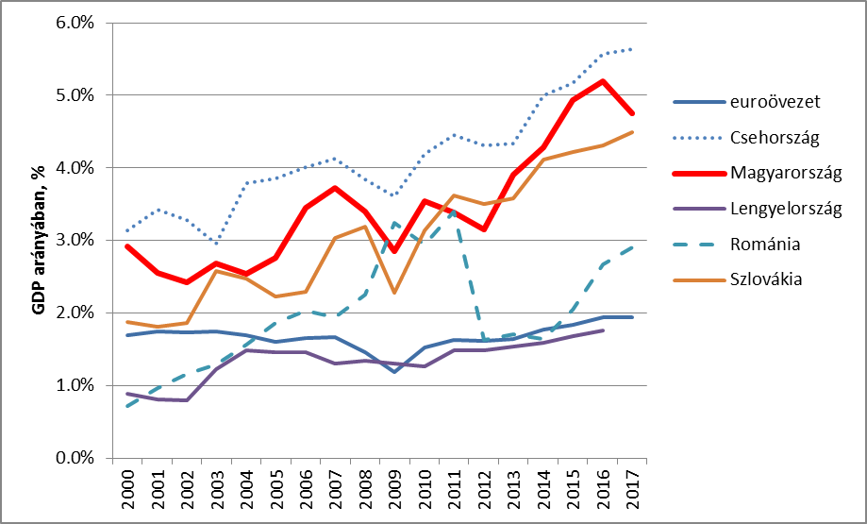
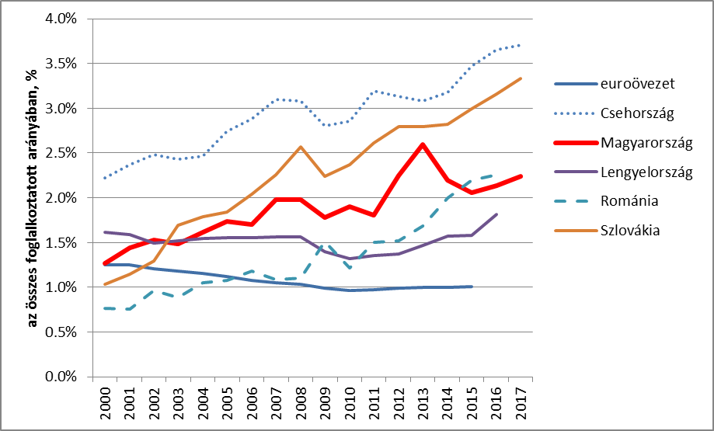
Az egész régióban kitüntetett szerepet játszik a járműipar, Magyarországon a válság óta végrehajtott nagyberuházások emelték a súlyát és a trend folytatódik
Járműgyártás részaránya a GDP-ből
Járműgyártás részaránya a foglalkoztatásból (%)
Forrás: Eurostat

Slide 14
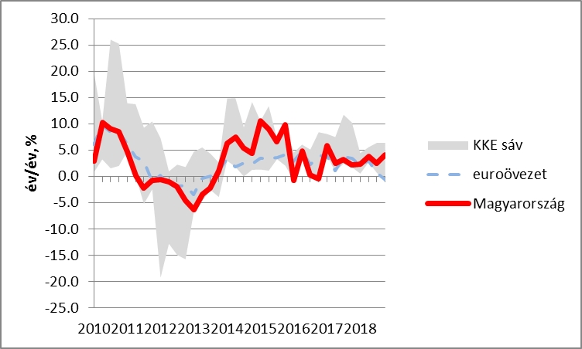
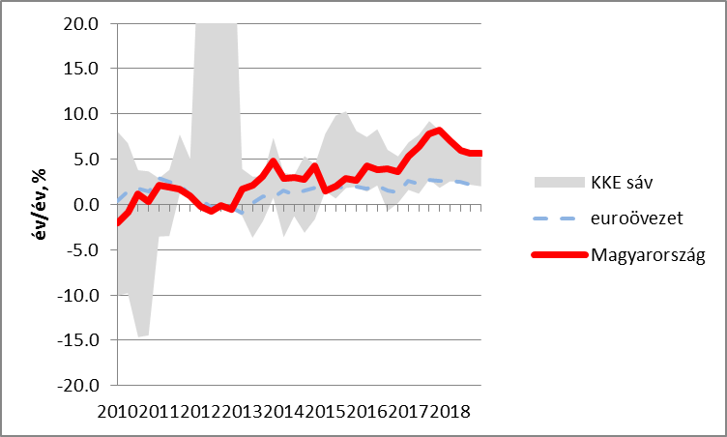
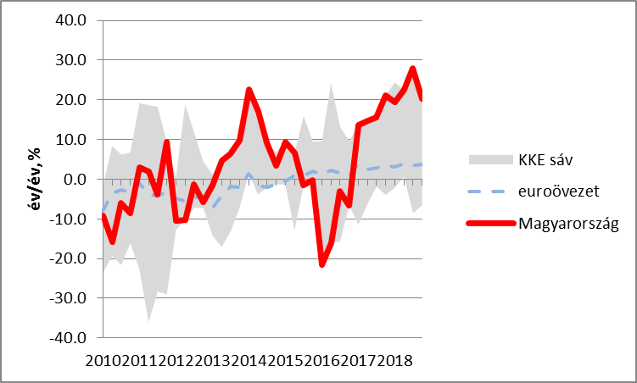
Az élénkülés nálunk főként a belső piachoz köthető szektorokban jelentkezett
Hozzáadott érték éves változása a versenyszféra fő szektoraiban (%)
Ipar
Piaci szolgáltatások
Építőipar
Forrás: Eurostat
Notes:
A kilábalás első szakaszát (2014) az ipar (és az export) vezérelte az egész eurozónában és a KKE régióban is. Emellett a KKE országokban az építőipar is felpörgött az EU-s forrásoknak köszönhetően
2015-től fokozatosan élénkül a belső kereslet, ennek köszönhetően gyorsul a piaci szolgáltatások növekedése. Ezzel szemben az ipar dinamikája stabilizálódott
Magyarország a régióhoz képest: az ipar 2014-15-ben lóg ki felfelé az új autóipari kapacitásoknak köszönhetően, azóta a régiós mezőnnyel és az eurozónával együtt haladunk; az építőipar ciklusai sokkal szélsőségesebbek (EU források felhasználása); a szolgáltató szektor a régióban közepesnek mondható, az eurozónánál gyorsabban bővül

Slide 15
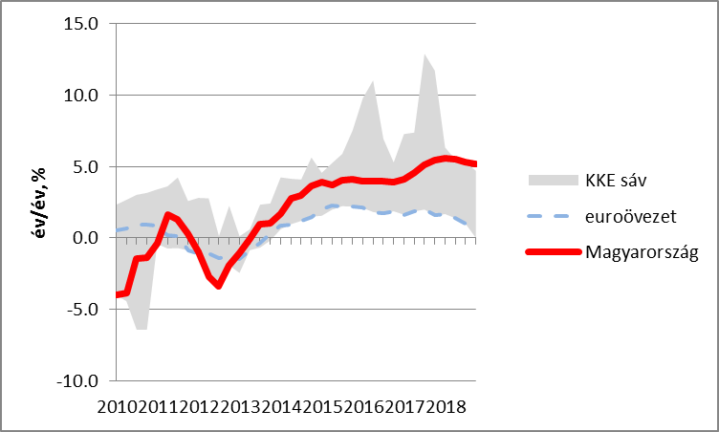
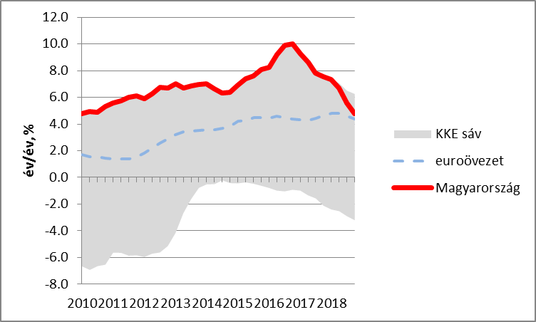
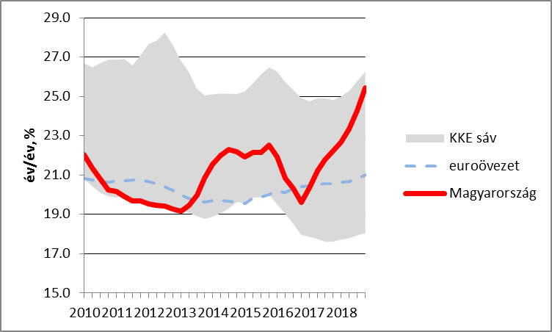
A fogyasztásunk dinamizálódik, a nettó exportunk fokozatosan mérséklődik
Fogyasztás éves növekedés (%)
Nettó export/GDP (%, négy negyedéves gördülő)
Beruházás/GDP (%, négy negyedéves gördülő)
Forrás: Eurostat
Notes:
A fogyasztás dinamikája az egész régióban élénkül, Magyarország 2016-17-ben a mezőny második felében
A beruházások az eurozónában túljutottak a ciklikus mélyponton, a régió országaiban az EU források beáramlása miatt már 2015-ben növekedés volt jellemző. Magyarországon különösen erős volt az EU források miatti hullámzás, de a nemzetgazdasági beruházási ráta változatlanul az egyik legalacsonyabb az egész régióban
A külkereskedelmi egyenleg ugyanakkor Magyarországon a legmagasabb. A fogyasztás és a beruházások élénkülésével nő az importkereslet, ami 2016 óta már enyhén csökkenti a külkereskedelmi többletet

Slide 16
A KKV szektor gazdasági súlya jelentős, hasonlóan más európai országokhoz. A hazai KKV-k hozzáadott értékhez történő hozzájárulásának aránya – csaknem azonosan a Lengyelországéhoz – jócskán elmarad a foglalkoztatottságnál tapasztalt részesedésükhöz képest, s ez lényegileg évek óta nem változik.
Versenyszféra hozzáadott érték megoszlása vállalatméret szerint (2017)
Versenyszféra foglalkoztatás megoszlása vállalatméret szerint (2017)
Forrás: Eurostat, KT Titkársága szerkesztés

Slide 17
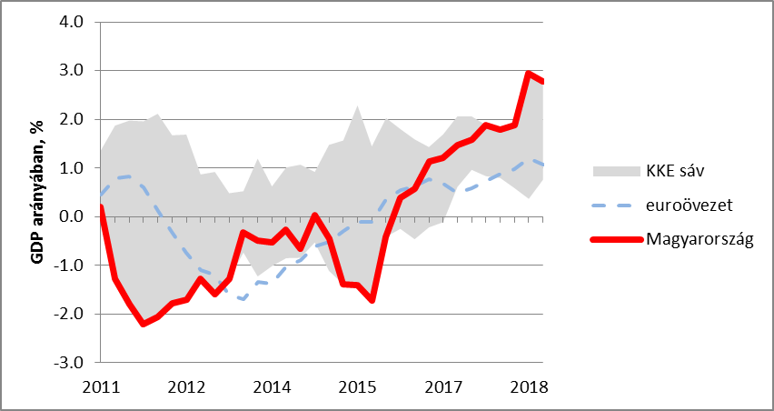
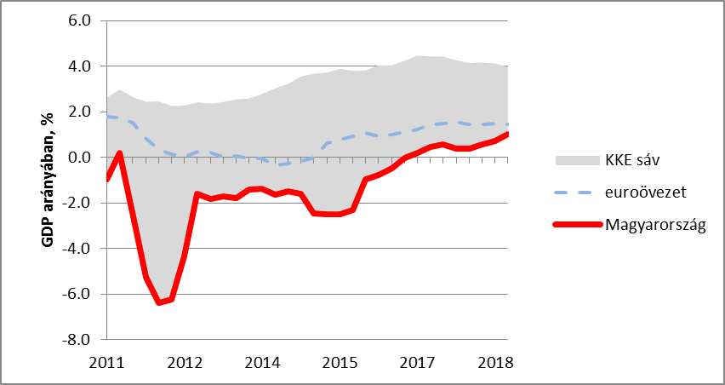
Az erősödő konjunktúra a hitelezés élénkülését is elhozta nálunk. A lakossági hitelek hazai bővülése egyelőre elmarad a régiós átlagtól. A vállalati hitelek azonban igen dinamikusan alakultak részben a jegybanki programoknak köszönhetően
Vállalati hitelflow/GDP ( 4 negyedéves érték,%)
Lakossági hitelflow/GDP ( 4 negyedéves érték, %)
Forrás: ECB
Notes:
A vállalati hitelezés a kilábalással együtt megindult a régióban és Magyarországon is, itthon az NHP is támogatta
A lakossági hitelállományt nálunk a háztartások adósságleépítése mellett intézményi változások (végtörlesztés, devizahiteles elszámolás) is csökkentették az elmúlt években

Slide 18
Hazánk exportjában a döntő súlyt képviselő EU országok részesedése tovább emelkedett – Ázsia, valamint EU-n kívüli európai országok „kárára”
Magyarország exportjának országcsoportonkénti összetétele 2010-ben és 2017-ben
HU fő kül-kereskedelmi partnerei, 2017
1. | DE
2. | RO
3. | IT
4. | AU
5. | SK
6. | FR
7. | CZ
8. | PL
9. | UK
10. | NL
EU-n kívüli európai országok közé vannak sorolva Európához és Ázsiához is tartozó országok: Azerbajdzsán, Kazahsztán, Oroszország, Örményország, Törökország
Forrás: KSH adatok alapján KT Titkársága gyűjtés és szerkesztés

Slide 19
Hazánk importjában erőteljesen nőtt az EU országainak részesedése. Ázsia, valamint az EU-n kívüli európai országok jelentősen visszaestek
Magyarország importjának országcsoportonkénti összetétele 2010-ben és 2017-ben
EU-n kívüli európai országok közé vannak sorolva Európához és Ázsiához is tartozó országok: Azerbajdzsán, Kazahsztán, Oroszország, Örményország, Törökország
Forrás: KSH adatok alapján KT Titkársága gyűjtés és szerkesztés

Slide 20
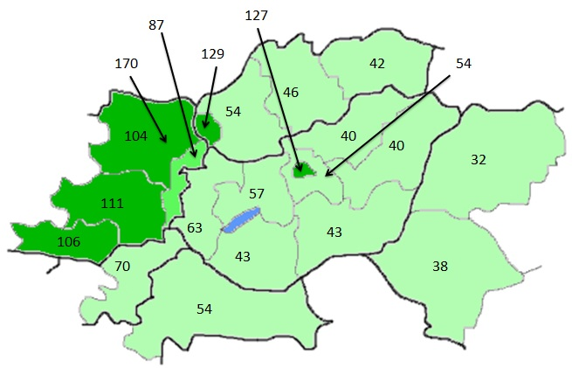
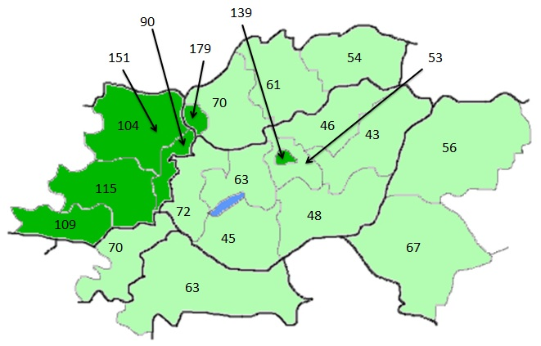
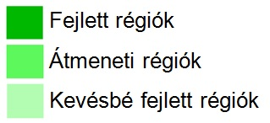
A tervezési statisztikai régióink fejlődését tekintve jól látható a szerény közele-dés az EU növekvő átlagos fejlettségi szintjéhez, de bőven vannak még teendő-ink, látva a szomszédos országok határmenti térségeinek gyorsabb előrelépését
A Kárpát-medence NUTS 2 szintű régióinak fejlettségi szintje (PPP-n mért GDP/fő) az EU átlagához viszonyítva a kohéziós politika besorolása alapján 2004-ben és 2017-ben
2004
2017
Budapest
Budapest
Pozsony
Pozsony
Bécs
Bécs
Forrás: Eurostat alapján KT Titkársága szerkesztés

Slide 21
Kockázatos a világ, számos ország van ellentmondásos helyzetben, de az általános vélekedés szerint lényegi, kedvezőtlen változásokra néhány évig még nem kell számítani, de tartalékolni kell, mert szükségszerűen 2021-2022 körül – ha „kisebb hullámokkal” is mint 2007-2008-ban – már növekvő nehézségekkel kell számolni.
Ázsia: a bankrendszer kerülhet bajba
EU: Brexit miatti bizonytalanság, de újrainduló növekedés, Németország: változó konjunkturális kilátások, s ezáltal nálunk is!
Dél-Európa: a bank- és a politikai rendszer is recseg-ropog
USA: politikai kockázat, de visszatérő növekedés
Kína: fennmarad az európaihoz mért magas növekedés
Kockázatos hármas
Nagyon magas adósság
2017 – 2020: lassan kimerülő konjunk-túra
2021-22 visszatér a világ-válság?
EU
USA
Kína
Japán
Rossz demográfiai kilátások
Alacsony növekedés
Törékeny bank-rendszer
Olaszország
Portugália
Görögország
Szlovénia
Alacsony kamatok
Rendszer-ellenes, EU szkeptikus pártok
Növekvő munkaerőhiány
Súlyos politikai útválasztási dilemmák a munkaerő kiváltás/pótlás megítélésében Európában
Forrás: Tardos/saját szerk.

Slide 22
Intenzív növekedési pályára kell állnunk, amit csak a versenyképességi fordulat biztosíthat
2010
2013
Versenyképességi
fordulat
2017
Intenzív növekedési pálya
Fő cél:
Termelékenység bővítése
Versenyképesség javítása
K+F ösztönzése
Kkv-k reformja
Tőkeintenzitás: évi 4-5 százalékos termelékenység-növekedés
Humántőke fejlesztése
Kreatív iparágak
Fiskális fordulat, államadósság-ráta csökkenése
Monetáris, hitelezési fordulat
Extenzív növekedés
Fő cél:
Foglalkoztatás emelése
Rugalmas munkaerőpiac
Adócsökkentés
Sérülékenység csökkentése
Teljes foglalkoztatás
Forrás: MNB

Slide 23
KÖSZÖNÖM A MEGTISZTELŐ FIGYELMET!

